Slide 1
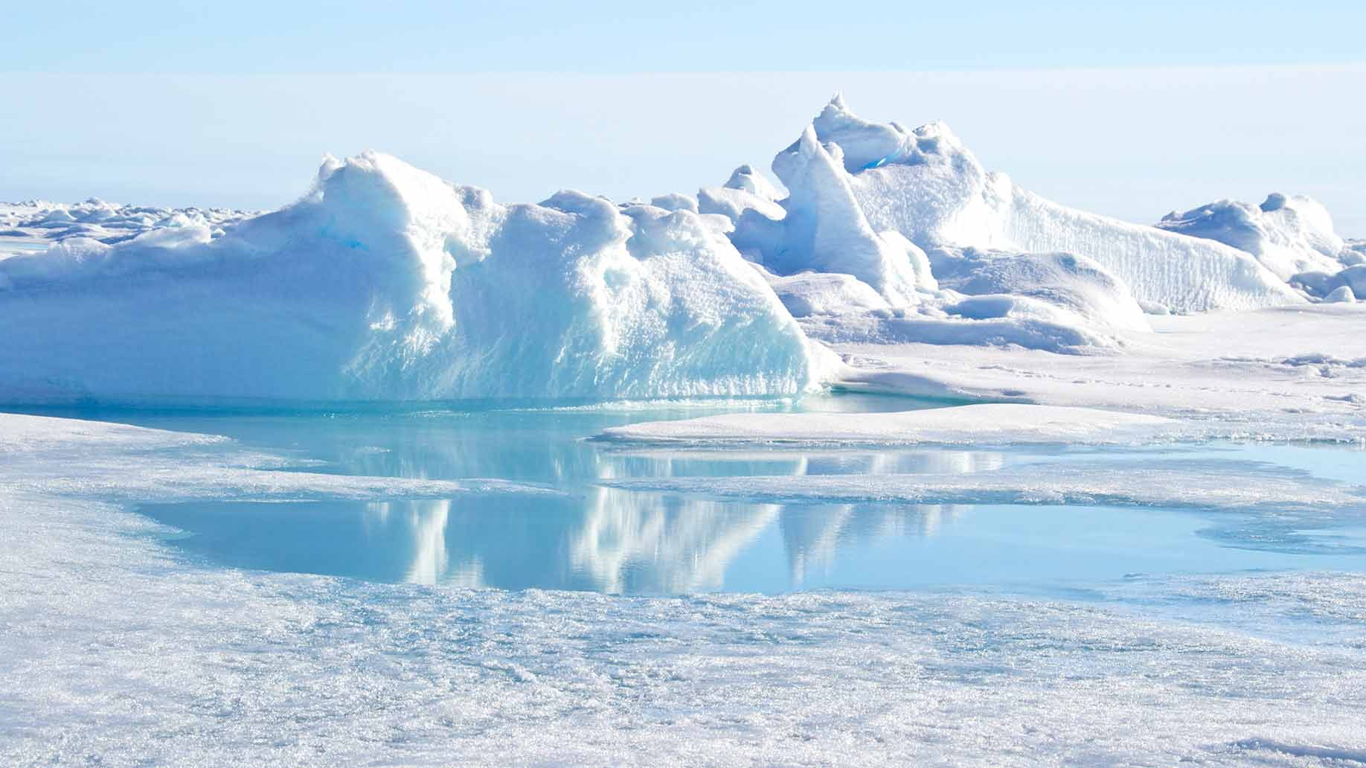
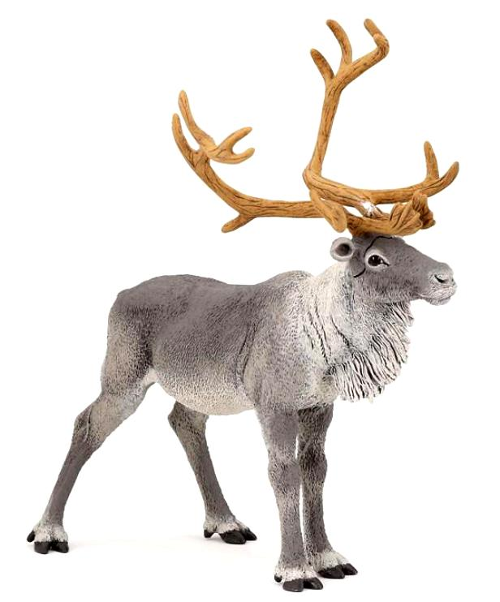
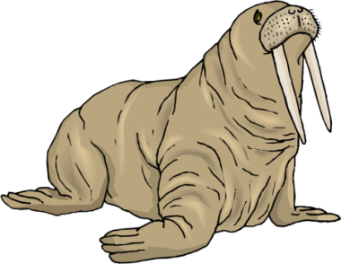
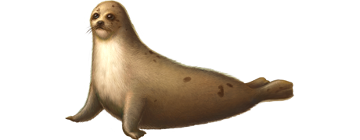
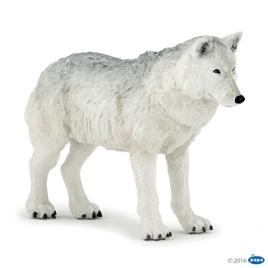
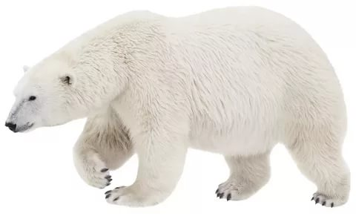
Животные севера

Slide 2
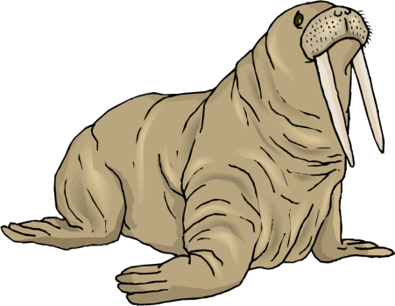
Запомни животных севера
Белый медведь
Морж
песец
Северный волк
Тюлень
Северный олень

Slide 3
Игра «Кого не стало?»
Морж
песец
Северный волк
Тюлень
Северный олень

Slide 4
Игра «Кого не стало?»
Белый медведь
песец
Северный волк
Тюлень
Северный олень

Slide 5
Игра «Кого не стало?»
Белый медведь
Морж
песец
Северный волк
Северный олень

Slide 6
Игра «Кого не стало?»
Белый медведь
Морж
песец
Северный волк
Тюлень

Slide 7
Игра «Один-много»
Белый медведь
Морж
песец
Белые медведи
Моржи
песцы

Slide 8
Игра «Один-много»
Северный волк
Тюлень
Северный олень
Северные волки
Тюлени
Северные олени

